Slide 1


Slide 2
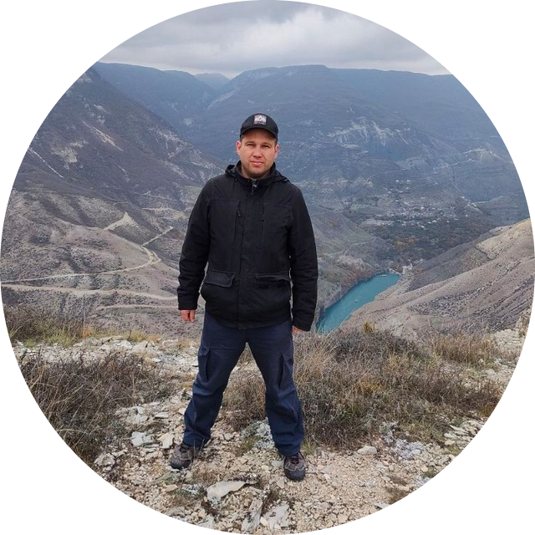
Руслан Латипов
Зеленодольск, Татарстан
В IT c 2021 года
профессия DATA-аналитик, ТГУ, 2021
Samsung Innovation Campus Bootcamp,
Классическое машинное обучение, 2022
Stepic, профиль User ID: 390707563
Практический опыт
1 место - региональный чемпионат ЦП 2022 (аналитика)
6 место - всеросийский чемпионат ЦП 2022 (аналитика)
8 место - хакатон ЛЦТ 2023 (фулстэк)
ТОП-15 - хакатон EVRAZ 2022 (фулстэк), региональный чемпионат ЦП 2023(фулстэк), хакатон Al News 2023 (фулстэк), X-MAS Xack 2022 (фулстэк) и др.

Slide 3
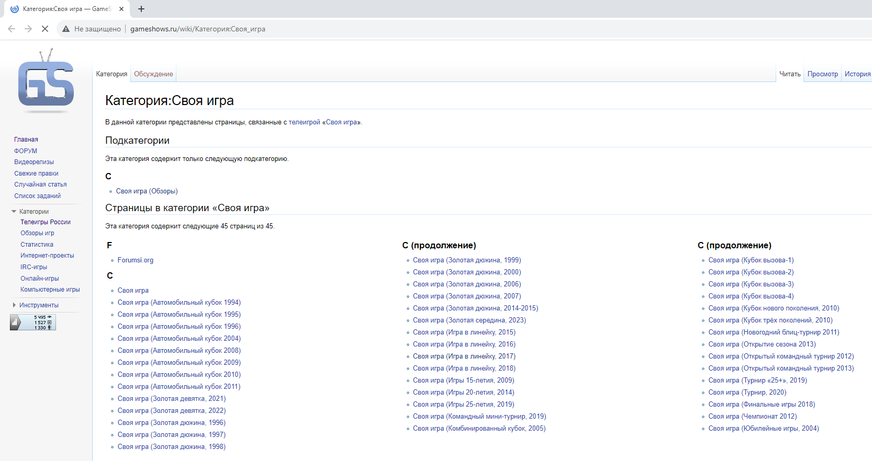
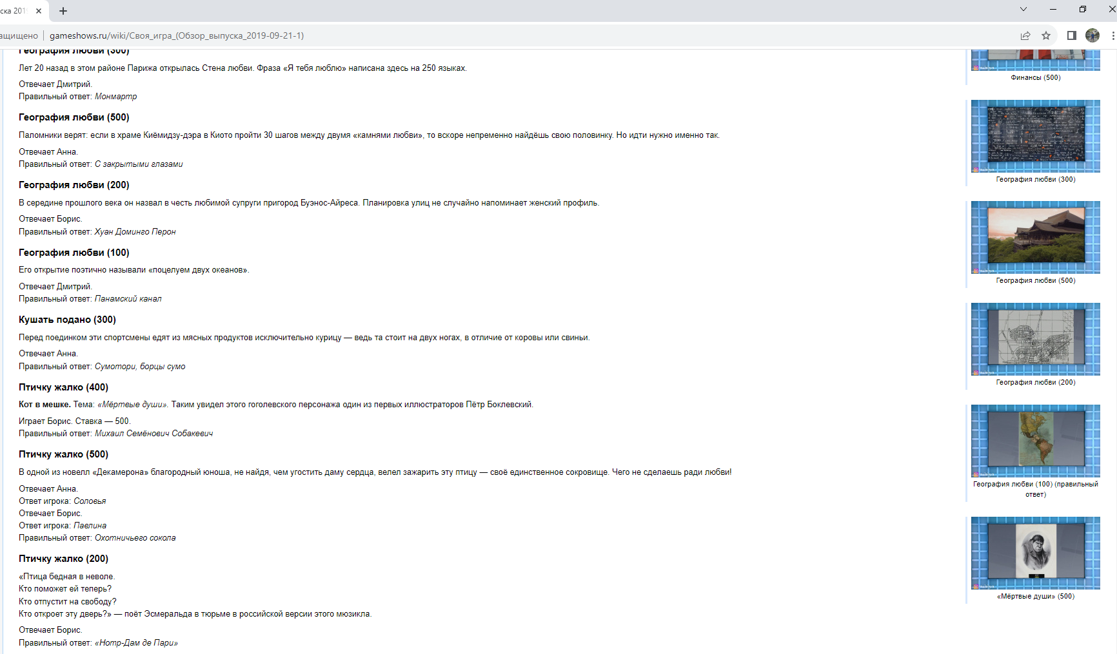

Slide 4





Admin API
Storage
VK Bot

Slide 5
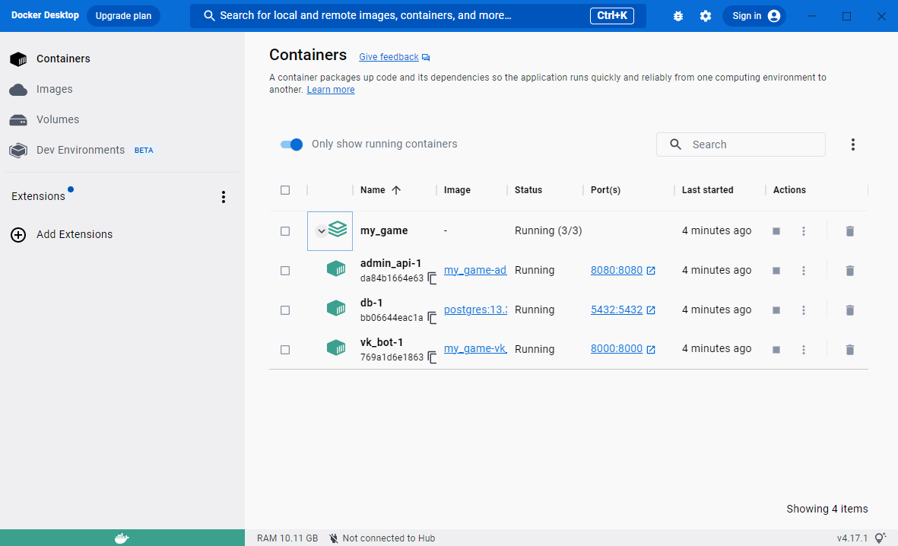

Slide 6
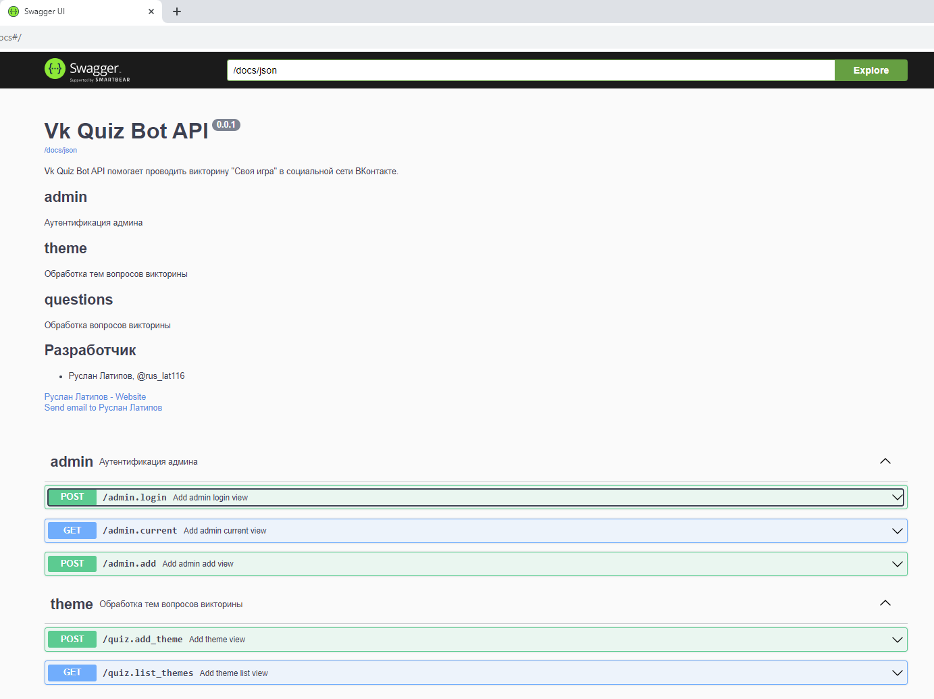
Admin API

Slide 7
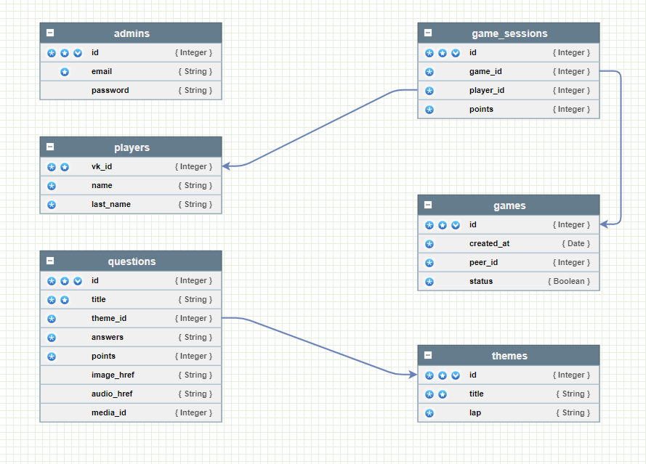
Storage

Slide 8
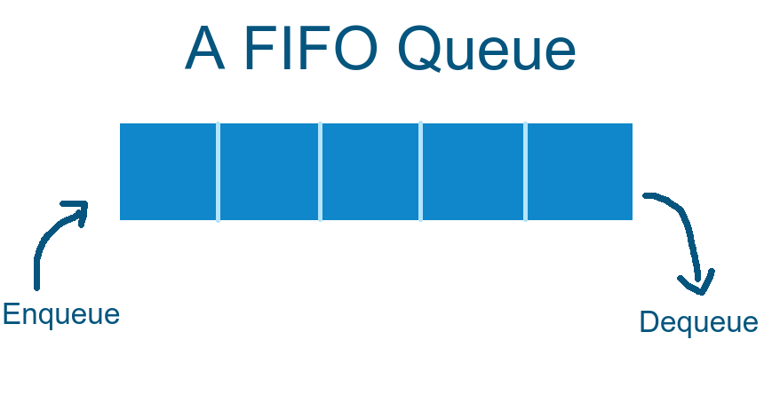

VK Bot
Long Poll
Менеджер
Sender
Брокер сообщений

Slide 9
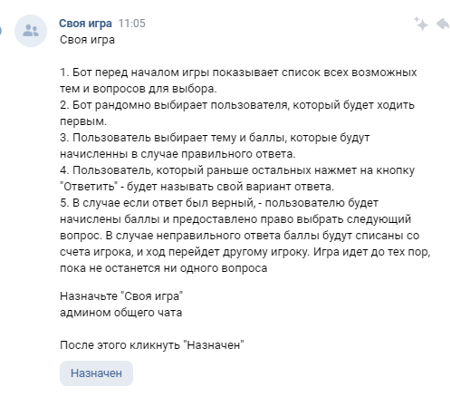
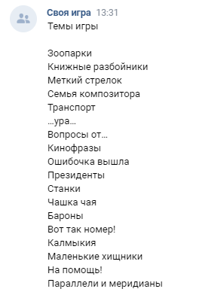
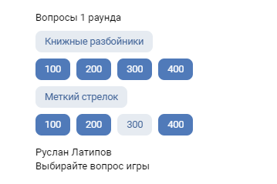
Механика бота

Slide 10
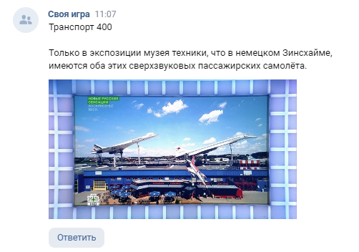
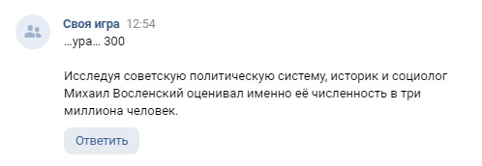
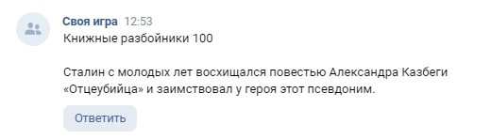
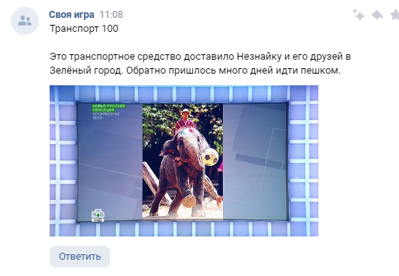
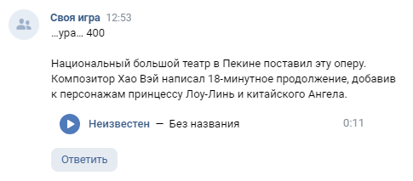

Slide 11
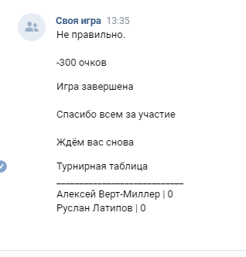
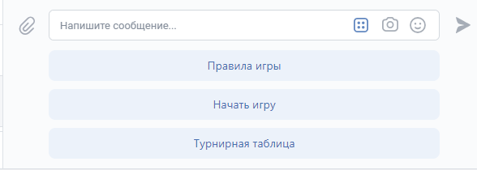

Slide 12


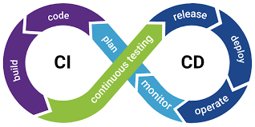
Проблемы реализации
У самураев нет тестов
только прод

Slide 13
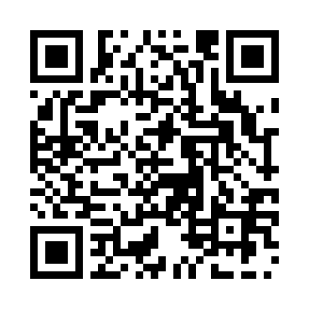
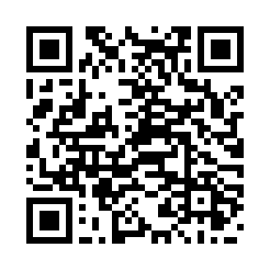

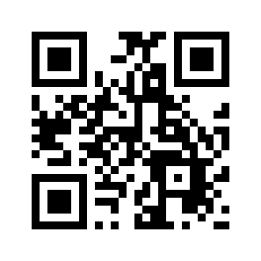
Тест драйв
Контакты
Своя игра №1
Своя игра №2

